Slide 1

БД
1. Что такое база данных
2. Структура базы данных
3. Отношения между таблицами
4. Нормализация баз данных
5. Ключи и индексы

Slide 2
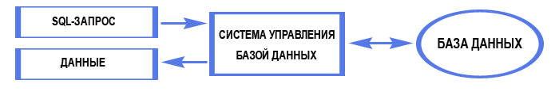
Что такое база данных
Таблица - набор данных организованный в виде двумерного массива
База данных – совокупность взаимосвязанных данных, которые можно использовать для большого числа приложений, быстро получать и модифицировать необходимую информацию.
СУБД - это система, позволяющая создавать базы данных и манипулировать сведениями из них. А осуществляет этот доступ к данным СУБД посредством специального языка – SQL
SQL - язык структурированных запросов, основной задачей которого является предоставление простого способа считывания и записи информации в базу данных

Slide 3
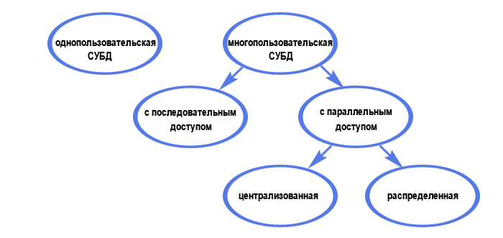
СУБД

Slide 4
Основные функции СУБД
Непосредственное управление данными во внешней памяти
Управление буферами оперативной памяти
Управление транзакциями
Журнализация
Поддержка языков БД

Slide 5
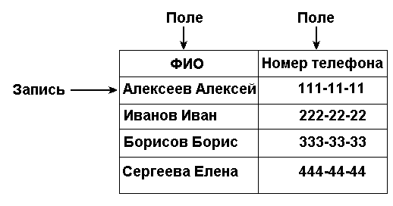
Структура базы данных
Существуют следующие разновидности баз данных:
Иерархическая
Сетевая
Реляционная
Объектно-ориентированные
Гибридные

Slide 6
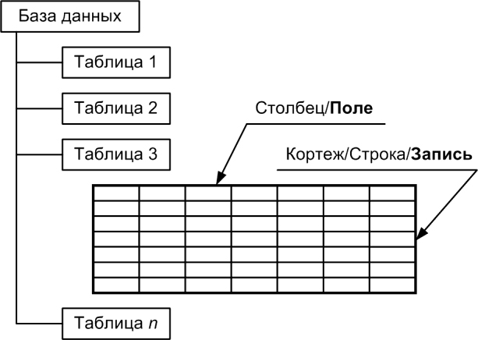

Slide 7
Шаги проектирования базы данных
Первый шаг состоит в определении информационных потребностей базы данных
Следующий шаг включает в себя анализ объектов реального мира, которые необходимо смоделировать в базе данных
Третий шаг заключается в установлении соответствия между сущностями и характеристиками предметной области и отношениями и атрибутами в нотации выбранной СУБД
На четвертом шаге определяются атрибуты, которые уникальным образом идентифицируют каждый объект
Пятый шаг предполагает выработку правил, которые будут устанавливать и поддерживать целостность данных
На шестом шаге устанавливаются связи между объектами

Slide 8
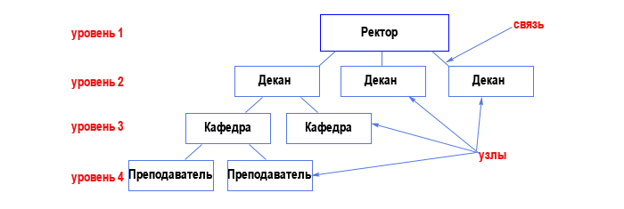
Иерархическая

Slide 9
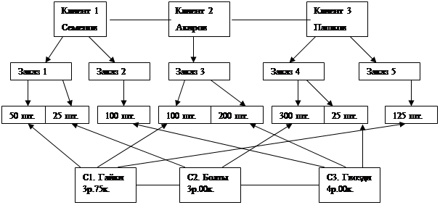
Сетевая

Slide 10
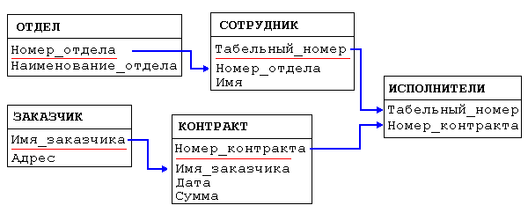
Реляционная

Slide 11
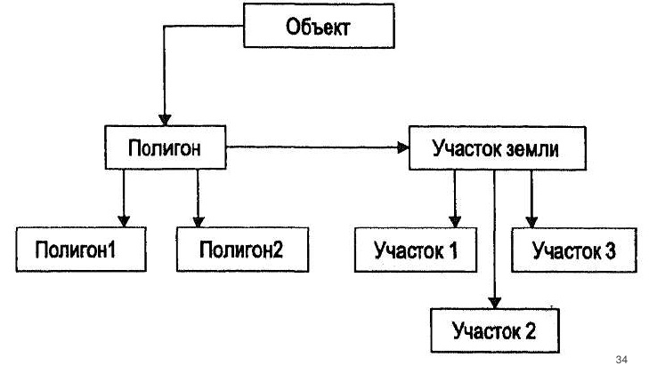
Объектно-ориентированные

Slide 12
Гибридные
Гибридные СУБД совмещают в себе возможности реляционных и объектно-ориентированных баз данных.

Slide 13
Отношения между таблицами
Отношения между таблицами устанавливают связь между данными находящимися в разных таблицах базы данных
Типы связей между таблицами:
Отношение один-к-одному
Отношение один-ко-многим
Отношение много-ко-многим

Slide 14
Нормализация баз данных
Нормализация схемы базы данных - пошаговый процесс разбиения одного отношения (на практике: таблицы) согласно алгоритма нормализации на несколько отношений на базе функциональных зависимостей.
1) Первая нормальная форма (1NF)
2) Вторая нормальная форма (2NF)
3) Третья нормальная форма (3NF)
4) Нормальная форма Бойса — Кодда (BCNF)
5) Четвёртая нормальная форма (4NF)
6) Пятая нормальная форма (5NF)
7) Доменно-ключевая нормальная форма (DKNF)
8) Шестая нормальная форма (6NF)

Slide 15
Ключи и индексы
Ключ – это столбец (может быть несколько столбцов), добавляемый к таблице и позволяющий установить связь с записями в другой таблице. Существуют ключи двух типов: первичные и вторичные или внешние.
Первичный ключ – это одно или несколько полей (столбцов), комбинация значений которых однозначно определяет каждую запись в
Внешний (вторичный) ключ - это одно или несколько полей (столбцов) в таблице, содержащих ссылку на поле или поля первичного ключа в другой таблице
Индекс — объект базы данных, создаваемый с целью повышения производительности поиска данных

Slide 16
Домашнее задание

Slide 17
Спасибо за внимание!

